Slide 1
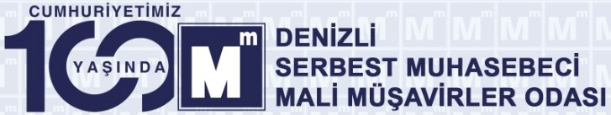
TÜRMOB
SÜREKLİ MESLEKİ GELİŞTİRME EĞİTİMİ

Slide 2
DAYANAK - 1
3568 Sayılı Meslek Yasamız (26.07.2008 tarih ve 26948 sayılı Resmi Gazete’de yayınlanan 5786 sayılı Kanunun 17. maddesi ile kanunun 44. maddesi başlığı ile birlikte değiştirilmiştir.)
Mesleki Geliştirme Eğitimi
Madde 44- Meslek mensuplarının, mesleki faaliyetlerini fiilen devam ettirmeleri için Birlik ve odalar tarafından düzenlenecek mesleki geliştirme ve eğitim seminerlerine katılmaları zorunludur. Meslek içi eğitimle ilgili konular, eğitim programları ve süreleri ile diğer hususlara ilişkin usul ve esaslar yönetmelikle belirlenir.

Slide 3
DAYANAK - 2
23 Haziran 2018 tarih, 30457 sayılı Resmi Gazete’de yayımlanan TÜRMOB SÜREKLİ MESLEKİ GELİŞTİRME EĞİTİMİ YÖNETMELİĞİ
29 Mart 2023 tarih, 32147 sayılı Resmi Gazete’de yayımlanan TÜRMOB SÜREKLİ MESLEKİ GELİŞTİRME EĞİTİMİ YÖNETMELİĞİNDE DEĞİŞİKLİK YAPILMASINA DAİR YÖNETMELİK

Slide 4
AMAÇ
Meslek Mensuplarının;
Yaşam boyu öğrenme sürecini benimsemelerini,
Uzmanlık alanları, yeni unvanlar ve yeni iş alanları için hazırlanmalarını,
Uygulama, mevzuat ve yöntem bilgilerinde yeterli ve yetkin olmalarını,
Müşterilerine ve diğer paydaşlara yüksek kaliteli hizmet sunmaları için mesleki yetkinliklerini artırmalarını ve geliştirmelerini sağlamak;
Sürekli mesleki gelişim fırsat ve kaynaklarına erişimlerini kolaylaştırmak;
Kamu çıkarının korunması ve kamu güveninin sağlanması için mesleki yeterliklerini geliştirmek ve korumak;
Mesleki standartlar ile etik kurallara uyumunu tesis ve teşvik etmektir.

Slide 5
KAPSAM
Meslek Mensuplarından;
Çalışanlar Listesine kayıtlı olanlar,
Meslek Mensubu yanında ya da Mesleki Şirketlerde çalışanlar ile
İşletmelerde hizmet akdi ile çalışan ve 3568 sayılı Meslek Yasamızın
2. maddesinde belirtilen işleri yapanlar
Meslek ruhsatlarını edindikleri günden başlayarak meslekle ilişiklerinin kesildiği güne kadar Sürekli Mesleki Geliştirme Eğitimine tabidirler.
Meslek Mensuplarından birinci fıkra kapsamında olmayanlar sürekli mesleki geliştirme eğitiminden muaftır. Ancak, bu durumda olanlar diledikleri takdirde eğitimlere katılabilirler.

Slide 6
EĞİTİM YÜKÜMLÜLÜĞÜ
Eğitim kapsamındaki meslek mensubunun bir takvim yılında en az 30 kredilik ve her üç takvim yılında en az 120 kredilik sürekli mesleki geliştirme eğitimi alması gereklidir.
Bu eğitimlerin yıllık en az 15 kredilik ve her üç yılda en az 60 kredilik kısmının doğrulanabilir eğitimlerden elde edilmesi gerekir.
Eğitim yükümlülüğünde doğrulanabilir eğitim kredileri dışında kalan üç yıllık periyotta en çok 60 kredilik kısım, diğer faaliyetler ile tamamlanır.
Üç yıllık dönemde “Mesleki Çalışma Standartları ve Etik İlkeler” konusundan en az 3 kredi,
“Denetim; Denetim ve Güvence Standartları” konusundan ise en az 2 kredi karşılığı eğitimin tamamlanması gerekir.
120 kredinin sağlanıp sağlanmadığına ilişkin değerlendirme her yıl, eğitime tabi olunan önceki iki yıl da dahil edilerek yapılır.
Zorunlu eğitim yükümlülüğü bulunmayan meslek mensuplarının, zorunlu eğitim kapsamındaki faaliyetlere başlamaları halinde eğitim yükümlülükleri, faaliyete başladıkları yıl başlar. Bu durumdaki meslek mensuplarından ilk yıl için en az 30 kredi alma şartı aranmaz. Bu kapsamdaki meslek mensuplarının, işe başladıkları yıla ilişkin eğitim yükümlülüklerini takip eden iki yılda tamamlamaları şarttır.

Slide 7
SÜREKLİ MESLEKİ GELİŞTİRME EĞİTİMLERİ
Sürekli mesleki geliştirme eğitimi; SÜRGEM ve SÜRGEM tarafından akredite edilen kurum/ kuruluşlar tarafından yürütülen, kapsamı ve yürütme şekli Yönetmelikle belirlenmiş olan Doğrulanabilir Eğitimler ve Diğer Faaliyetlerden oluşur.
DOĞRULANABİLİR EĞİTİMLER: SÜRGEM tarafından planlanarak programlanan, Uzaktan Eğitimlere (Senkron ve Asenkron) veya Odalarda yapılacak yüz yüze eğitimlere katılım yoluyla tamamlanan eğitimlerdir.
Doğrulanabilir eğitimler kapsamında gerçekleştirilen yüz yüze ve uzaktan eğitimlerde her 50 dakikalık ders bir kredi olarak kabul edilir.
Yüz yüze ve uzaktan eğitimlerde her bir gün için en fazla 7 kredi elde edilebilir.
Üç yıllık dönemde 60 kredinin üzerinde doğrulanabilir sürekli mesleki geliştirme eğitimi kredisi alınması halinde, bu krediler izleyen üç yıla devredilmez.
Kamu Gözetimi, Muhasebe ve Denetim Standartları Kurumu’ndan zorunlu eğitim kapsamında temel mesleki konulardan kazanıldığı kabul edilen eğitim kredileri de aynı sayıda doğrulanabilir eğitim kredisi olarak kabul edilir.

Slide 8
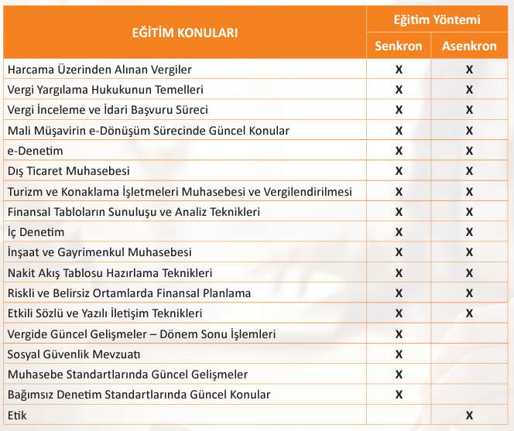

Slide 9
DİĞER FAALİYETLER:
Eğitim yükümlülüğünde doğrulanabilir eğitim kredileri dışında kalan üç yıllık periyotta en çok 60 kredilik kısım, aşağıda belirtilen diğer faaliyetler ile tamamlanır:
Doğrulanabilir eğitimler kapsamında kazanılan fazla krediler
Yönetmelik’te belirtilen programlar çerçevesinde Birlik veya Odalar tarafından gerçekleştirilecek kurs, konferans, seminer, sempozyum, araştırma çalışmaları ve benzeri etkinliklere katılım (konuşmacı olarak katılma ya da bildiri sunma, toplantı moderatörlüğü)
SÜRGEM’e akredite olmuş meslek ile ilgili teknik komitelere ve komisyonlara katılım ve bunlarda görev alma
Stajyer mentorluğu
Yeminli Mali Müşavirlik sınavlarında başarılı olunan sınavlar
Meslek mensuplarının bir yıl süre ile hizmet verdikleri her bir müşteri
Kamu Gözetimi, Muhasebe ve Denetim Standartları Kurumu’ndan zorunlu eğitim kapsamında destekleyici konulardan kazanıldığı kabul edilen eğitim kredileri

Slide 10
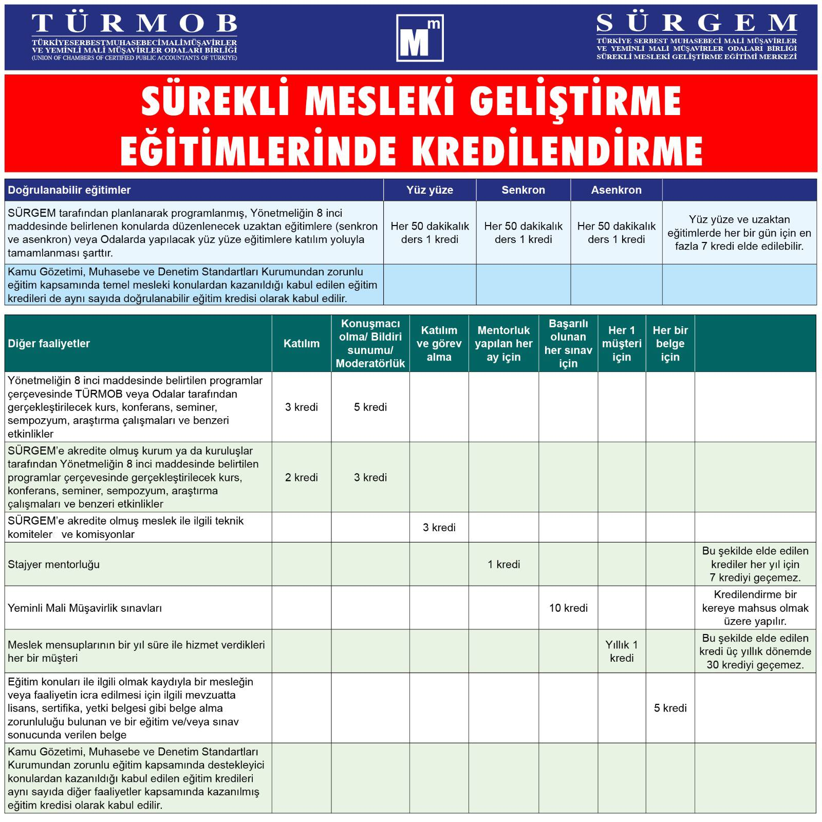

Slide 11
Not:
Meslek mensubunun katılım sağlamış olduğu seminer, panel, sempozyum, konferans, araştırma ve inceleme görevleri ile yabancı dil ve bilgisayar kursları gibi faaliyetlerin sürekli mesleki geliştirme eğitimleri kapsamında diğer faaliyet olarak değerlendirilebilmesi için bu faaliyetlerin ve faaliyetleri yürüten kurum ya da kuruluşların SÜRGEM’e akredite olması gereklidir.
Odalar SÜRGEM tarafından akredite edilmiş kurumlardır. Yönetmelik’te belirtilen konular çerçevesinde Odalar tarafından gerçekleştirilen, ancak doğrulanabilir eğitim niteliğinde olmayan eğitimlere katılanlar diğer faaliyetler kapsamında kredi alacaklardır.

Slide 12
SENKRON (Sanal Sınıf) EĞİTİMLER – (Canlı Online)
Sanal sınıflar, Zoom platformu üzerinden yürütülmektedir.
Eğitime katılım ve eğitimin takibi SÜRGEM Eğitim portalı üzerinden gerçekleştirilmektedir.
Sanal sınıf mevcudu 35 katılımcıyla sınırlıdır.
Sürekli Mesleki Geliştirme Eğitimi Yönetmeliğine göre her bir ders saatine (50 dk) en az %80 katılım, 1 doğrulanabilir eğitim kredisi sağlar.

Slide 13
ASENKRON EĞİTİMLER (Online)
Eğitime katılım ve takibi SÜRGEM Eğitim portalı üzerinden gerçekleştirilmektedir.
Canlı olmayan, durdurup kaldığı yerden izleyebileceğimiz, anlamadığımız kısmı tekrar takrar dinleyebileceğimiz eğitimdir.
Katılımcı sayısı sınırlaması bulunmamaktadır.
Eğitimin ve değerlendirme anketinin tamamlanmasıyla eğitim kredisi elde edilir.
Her bir ders saati (50 dk), 1 (bir) doğrulanabilir eğitim kredisi sağlar.

Slide 14
Eğitim Ücretleri: Yaşam boyu öğrenme ilkesiyle eğitimlerimiz ücretsizdir.
Sınav: Eğitimin sonunda başarılı/başarısız olunmasına yönelik bir sınav yapılmayacaktır.
Sertifika: Eğitim dönemini tamamlayan Meslek Mensuplarına
“Sürekli Mesleki Geliştirme Eğitim Sertifikası” verilir.

Slide 15
YAPTIRIM
Sürekli Geliştirme Eğitimleri kapsamında olduğu halde katılım sağlamayan Meslek Mensuplarına, katılım zorunluluğu yerine getirilinceye kadar,
Çalışanlar Listesine kayıtlı meslek mensuplarının büro tescil belgeleri vize edilmez,
Çalışanlar Listesi kayıt ve faaliyet belgesi alma talepleri yerine getirilmez,
Sürekli mesleki geliştirme eğitim programını tamamlamayan meslek mensupları stajyer mentorluğu yapamazlar.

